Slide 1
Canada.ca Style Guide updates
Mises à jour du Guide de rédaction du contenu du site Canada.ca

Slide 2
Aperçu
Overview
Overview
Nous travaillons actuellement à des modifications du Guide de rédaction du contenu qui ont été demandées au fil des années.
Nous tentons d’apporter les changements par lots et aviserons la collectivité de tout changement apporté.
We are working through style guide changes that have been requested throughout the years.
We’re trying to make changes in batches and will advise the community of any changes.

Slide 3
1) Update the text under Use of the style guide
1) Mettre le texte à jour sous la rubrique Application
This change won’t affect who the style guide applies to.
We are making this change because the Directive on the Management of Communications lays out who needs to follow the design system.
We want to point to the policy piece as the official source for who must comply.
Ce changement n’aura pas d’incidence sur les destinataires du Guide de rédaction du contenu.
Nous apportons ce changement parce que la Directive sur la gestion des communications précise qui doit suivre le système de conception.
Nous tenons à attirer l’attention sur l’instrument de politique en tant que source officielle prévoyant qui doit se conformer aux dispositions.

Slide 4
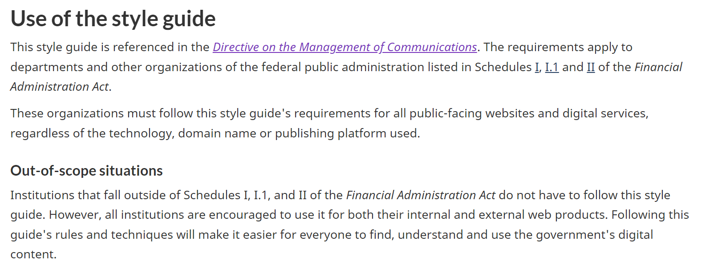
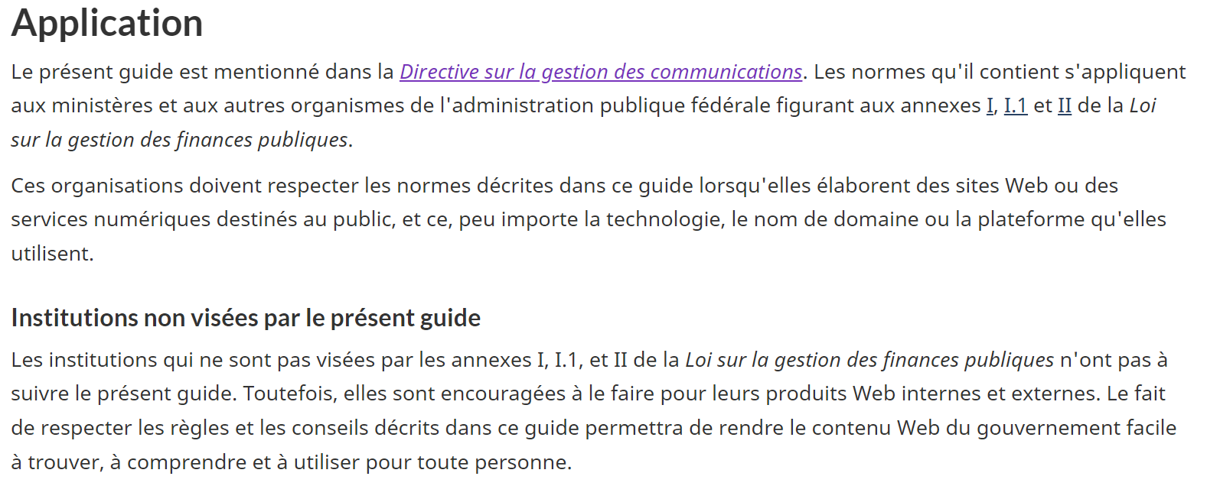
Use of the style guide All departments and other portions of the federal public administration subject to the Directive on the Management of Communications must use the Canada.ca Style Guide. These organizations must follow this style guide's requirements for all public-facing websites and digital services, regardless of the technology, domain name or publishing platform used. This requirement is referenced in Appendix D: Mandatory Procedures for Social Media and Web Communications in the Directive on the Management of Communications. Out-of-scope situations Institutions that fall outside of the Directive on the Management of Communications do not have to follow this style guide. However, all institutions are encouraged to use it for both their internal and external web products. Following this guide's rules and techniques will make it easier for everyone to find, understand and use the government's digital content.
Application Tous les ministères et les autres secteurs de l’administration publique fédérale qui sont assujettis à la Directive sur la gestion des communications doivent appliquer le Guide de rédaction du contenu du site Canada.ca. Ces organisations doivent respecter les normes décrites dans ce guide lorsqu’elles élaborent des sites Web ou des services numériques destinés au public, et ce, peu importe la technologie, le nom de domaine ou la plateforme qu’elles utilisent. Cette exigence est prévue à l’annexe D, Procédure obligatoire relative à l’utilisation des médias sociaux et aux communications sur le Web, de la Directive sur la gestion des communications. Institutions non visées par le présent guide Les institutions qui ne sont pas visées par la Directive sur la gestion des communications n’ont pas à suivre le présent guide. Toutefois, elles sont encouragées à le faire pour leurs produits Web internes et externes. Le fait de respecter les règles et les conseils décrits dans ce guide permettra de rendre le contenu Web du gouvernement facile à trouver, à comprendre et à utiliser pour toute personne.

Slide 5
2) Update the text under the heading Writing for inclusivity
2) Mettre le texte à jour sous la rubrique Rédiger pour assurer l’inclusion
Overview
This is to reflect the new inclusive writing guidelines and resources.
It also removes the ‘avoid references to gender whenever possible’ as there are cases where using the gender is useful (ie. Alt text).
We consulted with the Translation Bureau at PSPC on both these changes.
Ce changement donne suite aux nouvelles lignes directrices et ressources en matière de rédaction inclusive.
On y supprime également la consigne « Évitez autant que possible les références au genre », car il existe des cas où l’utilisation du genre est utile (p. ex. le texte alternatif).
Nous avons consulté le Bureau de la traduction à Services publics et Approvisionnement Canada (SPAC) concernant ces deux changements.

Slide 6
Make gender-inclusive writing your standard practice.
For more guidance on inclusive writing, see the Language Portal of Canada’s guidelines and resources:
Inclusive writing for English (only in English)
Écriture inclusive – Lignes directrices et ressources, du Bureau de la traduction (only in French)﻿﻿
La rédaction épicène devrait être votre pratique habituelle.
Pour plus de conseils, notamment sur la façon d’écrire en anglais de façon inclusive, consultez l’article :
Écriture inclusive – Lignes directrices et ressources, du Bureau de la traduction (en français seulement)
Inclusive writing in English, (en anglais seulement)﻿﻿

Slide 7
3) Add section 4.5 in French – contractions
3) Ajout de la section 4.5 en français – forme contractée.
Currently the numbering in the style guide doesn’t match up between the English and French versions. That is due to the fact that there are no specific French rules for contractions.
We are adding a section 4.5 in French to address the fact that it wasn’t accidently omitted and to ensure all the numbering matches up. This is what we are adding:
À l’heure actuelle, la numérotation du Guide de rédaction du contenu n’est pas identique dans les versions française et anglaise. Cela est attribuable au fait qu’il n’y a pas de règles précises sur la forme contractée en français.
Nous ajoutons la section 4.5 en français pour bien indiquer qu’elle n’a pas été omise par accident et pour nous assurer que les numérotations correspondent. Voici ce que nous ajoutons :

Slide 8
4) Add an example for when to capitalize public service
4) Dans la version anglaise, ajouter un exemple pour savoir quand mettre une majuscule à « public service » (fonction publique)
There have been questions about this over the years and there is some inconsistency that editing teams deal with. The rule is covered in 4.1 Capitalization and punctuation but we think it might help to add it as an example of a short form of a proper name.
Au fil des années, des questions ont été posées à ce sujet, et les équipes de révision ont dû faire face à certaines incohérences. La règle est abordée dans la section 4.1 Capitalization and punctuation, mais nous croyons qu’il pourrait être utile de l’ajouter comme exemple de forme abrégée d’un nom propre. Cette règle ne s’appliquant pas en français.

Slide 10
Questions? / Des questions?
Digital Transformation Office:
dto.btn@tbs-sct.gc.ca
Bureau de la transformation numérique :
dto.btn@tbs-sct.gc.ca

